Slide 1
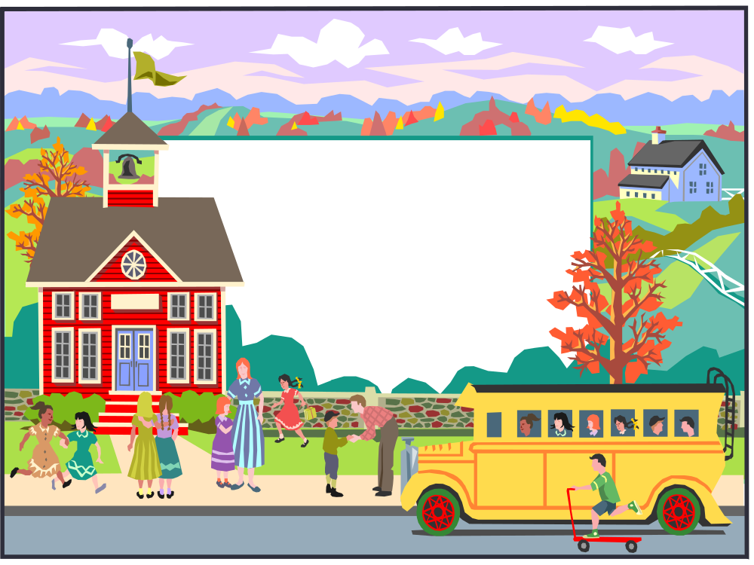
PAGRINDINĖS SAKINIO DALYS
ĮTVIRTINIMAS

Slide 2

Pamokos uždavinys
5 b klasė
Pakartoti pagrindines sakinio dalis.
veiksnys ir tarinys.
Dirbsime individualiai ir poromis.
pasiseks, jei gebėsite savarankiškai atpažinti veiksnį ir tarinį (10 iš 13 žodžių) pateiktame tekste iš 6 sakinių.

Slide 3



KAIP MOKYSIMĖS?
Skaitydami
Kalbėdami
Žaisdami
Klausydamiesi
Rašydami

Slide 4
PRISIMINKIME
Nurodo veikėją - KAS?
Mokiniai šiandien skaito
Nurodo, ką veikėjas veikia, veikė, veikdavo, veiks?
Kas pasakyta apie veiksnį?
Šviečia ryški saulė
Jie žiūri pro langą
Saulė - šviesulys
VEIKSNYS
TARINYS

Slide 5
UŽDUOTIS
PASIKLYDĘ SAKINIAI

Slide 6
Prasidėjo puikios dienos.
Pavasaris kaip iš maišo pila vis naujas ir naujas grožybes ant žemės.
Ten gandras, linksmai tarškindamas snapą, neša į lizdą virbelius, taiso lizdą.
Tolėliau, ant alyvų kerų, būrys žvirblių čirška pavasarines giesmeles.
Dar toliau tyliai, iš lengvo bėga srauni upelė.
Iš aukštybių spindulius siunčia saulė. Ji – žadintoja.
O mes išeikime į kiemus ir pasigrožėkime bundančia gamta.

Slide 7
užduotis – Kas PIRMAS?
Sugalvokite sakinį, kurio veiksnys- žmogaus vardas.
Pakeiskite sakinį taip, kad tą vardą reikėtų atskirti ar išskirti.

Slide 8
UŽDUOTIS
Tekste raskite veiksnius ir tarinius, juos pabraukite SUTARTINIAIS ŽENKLAIS. (Iš viso yra 4 veiksniai ir 9 tariniai)

Slide 9

PASITIKRINKIME
MŪSŲ ŠEIMA dabar auginA mielą katytę - KitĘ. Ji mūsų namuose atsirado visai netikėtai. Vieną dieną sesė laiptinėje pamatė mažą miaukiančią katytę. Mums labai pagailo jos liūdnų akyčių. Kaip tyčia – tada neturėjome jokio augintinio, todėl parsinešėme ją namo. pasiūlėme katytei pieno, bet viešniai nepatiko, pūstauodegė pamėgo vandenį, skanėstus ir, aišku, Mūsų namus.
Veiksnys – raudonai
TARINYS - JUODAI

Slide 10

Įsivertinkime
Teisingi atsakymai | M i r k s i u k ai
10 | 10
9 | 9
7-8 | 8
6-7 | 7
5-6 | 6
4 ir mažiau

Slide 11
UŽBAIKITE SAKINIUS
Šiandien aš sužinojau...
GERIAUSIAI SEKĖSI...
5 b klasė

Slide 12

Norėčiau paklausti...

Slide 13
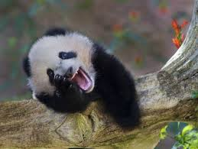
DARBĄ TĘSIME KITĄ PAMOKĄ

